Slide 1
最愛的動物園
整理資料: 筱淇

Slide 2
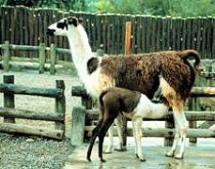
駱馬
草食性。 本園餵食麩皮、麥片、粒狀飼料、苜蓿毛色為棕色、黑色或白色，或是白底上面有深色的斑塊。草粒。

Slide 3
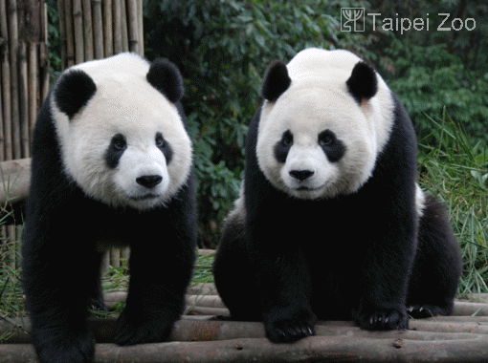
大貓熊
分類：哺乳綱 食肉目 熊科食物的特化：
大貓熊的食物有99%為竹子，屬於食物高度專化的物種大保育等級：瀕臨絕種動物貓熊屬

Slide 4
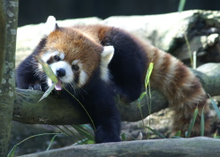
小貓熊
雜食性，在野外取食筍尖、草、根、水果、橡實、昆蟲、蛋、小鳥等。本園餵食竹葉、蘋果、番石榴、胡蘿蔔、吐司麵包、雞蛋、維生素E、綜合維生素、碳酸小貓熊是夜行性或晨昏活動的動鈣粉。

Slide 5
駱馬
http://newweb.zoo.gov.tw/Pager/Show/ZooData_Index_Show.aspx?Animal_ID=41
大貓熊http://newweb.zoo.gov.tw/panda/n_20090519.html
小貓熊http://newweb.zoo.gov.tw/Pager/Show/ZooData_Index_Show.aspx?Animal_ID=164

